Slide 1
Illóolajok
Halmy Réka
ELTE-TTK
Biológia-kémia osztatlan tanár szak
2014

Slide 2
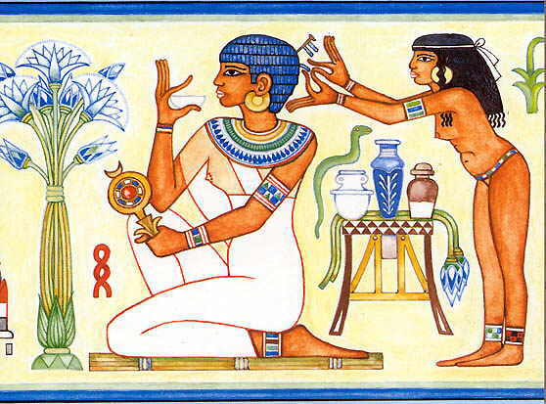
Története:
Ókorban: testápolás, illatosítás, festés, szakrális tevékenységek (tömjén, mirha, balzsam), balzsamozás
  Arabok: lepárlással előállítás
  Egyiptom: aromaterápia először
  Kína, India: erősítőszer, fájdalomcsillapító, járványok ellen, masszázs!
  Görögök, rómaiak: jövendőmondók, járványok ellen, vallási szertartásokon
    zsálya, kakukkfű
Középkor-polgárság: testápolás
  legerősebb illatú→leghatékonyabb
Notes:
Zsálya: mindent meggyógyít
Kakukkfű: aratás előtt a kígyómarás ellen

Slide 3
Jellemzése:
tömény folyadékok
100%-ban illékony vegyületek elegye
alkotórészei miatt jelentős gyógyhatással bír
Fényre, hőre, levegőre érzékenyek
→oxidáció, gyantásodás
Notes:
Mit jelent a hidrofób? – Vízzel nem keveredő

Slide 4
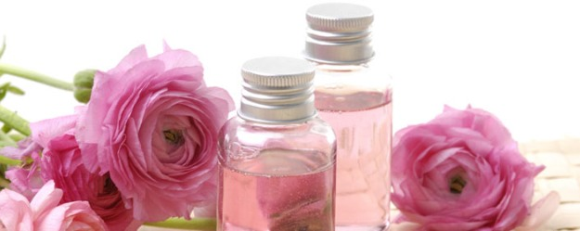
Összetevői:
Több mint 50 összetevő
Fő komponensek:
  Terpének
  Terpenoidok
Minor komponensek
  szénhidrogének, savak, alkoholok, aldehidek, ketonok, észterek, kén- és nitrogéntartalmú vegyületek, laktonok, fenolok)
Notes:
Terpenoidok: oxigén tartalmú terpének
Laktonok: gyűrűs észterek

Slide 5
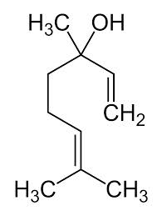

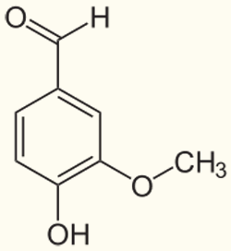
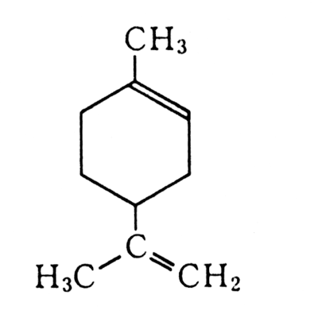
Néhány összetevő szerkezete:
Linalool:
(ánizs)
Limonén:
(citrom,
édeskomény)
Alliin:
(fokhagyma)
Vanilin:
(vanília)
Notes:
Kis molekulák

Slide 6
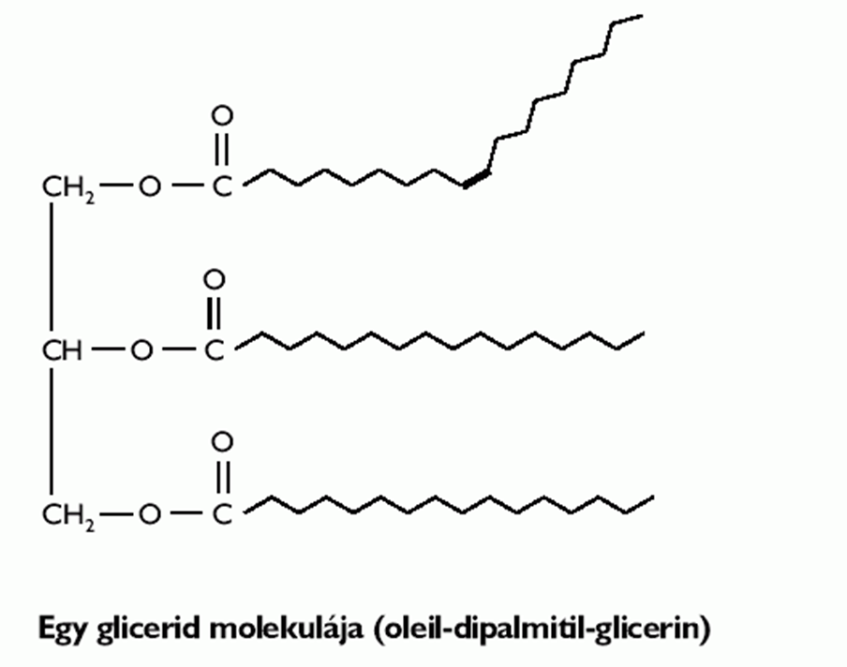
Zsírok és olajok
Notes:
Nagy molekula

Slide 7
Kísérlet
Nem olajok!
Papírra cseppentve:
  Olaj: zsíros nyom, szobahőmérsékleten kevéssé párolognak
  Illóolajok: nem hagynak nyomot, szoba hőmérsékleten nagyon párolognak
Notes:
Itt először kísérlet, csak utána a dia felvillantása.

Slide 8
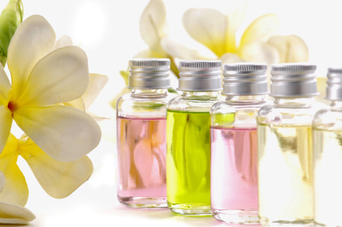
Hamisítás:
Hígítással
Szintetikusan előállított komponensek készítésével
Terpentin, alkohol, ásványi olaj, zsíros olajok, észterek

Slide 9
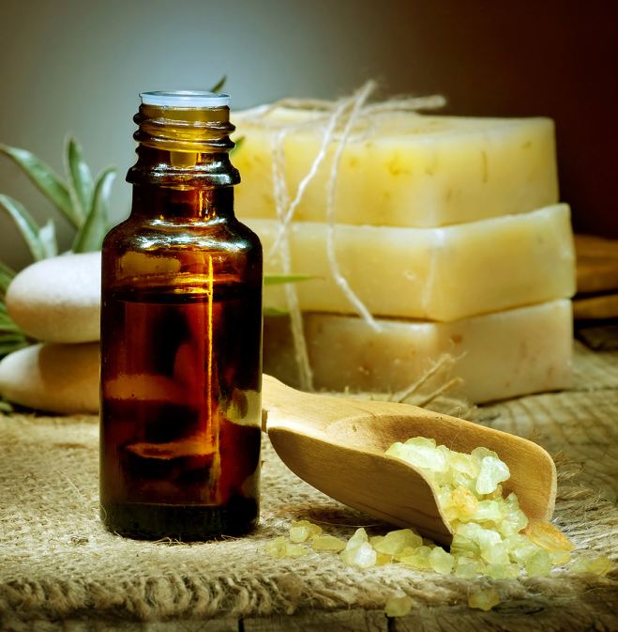
Felhasználás
Élelmiszeripar
Kozmetikai ipar
Áltudomány:
  Régen: pestisjárvány ellen
  borókafa égetése
  Ma: aromaterápia

Slide 10
Források:
http://hu.wikipedia.org/wiki/Ill%C3%B3olaj
Tserennadmid Rentsenkhand: Illóolajok és kombinációik hatása élelmiszerromlást okozó mikroorganizmusokra – Doktori értekezés, 2010, Szeged
http://antalvali.com/hirek/illoolajok-eloallitasa-a-virag-lelke.html
http://illoolaj.lap.hu/
http://www.livescience.com/2109-aromatherapy-smells-funny.html

Slide 11
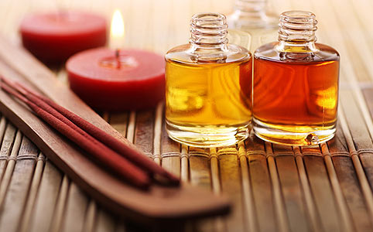
Köszönöm a figyelmet!

